Slide 1
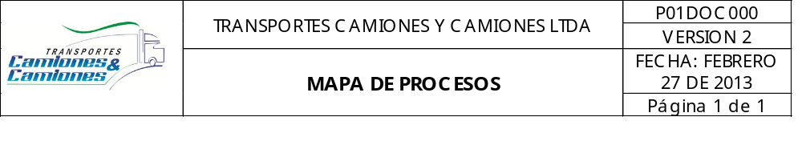
C
L
I
E
N
T
E
S
N
E
C
E
S
I
D
A
D
E
S
S
A
T
I
S
F
A
C
C
I
Ó
N
C
L
I
E
N
T
E
S
PROCESOS ESTRÁTEGICOS Y DE DIRECCIÓN
P01.Gestión gerencial
P02.Sistemas de gestión
PROCESOS OPERATIVOS
P03.Gestión comercial
P04.Coordinación logística
P05. Tráfico y seguridad
PROCESOS DE APOYO
P06. Recursos humanos
P07.Compras y contratación
P08. Gestión administrativa

